Slide 1
Бумагопластика - как средство художественно – эстетического развития дошкольников
Воспитатель
МДОАУ детского сада №31 «Солнышко» комбинированного вида г. Новотроицк
Яковлева Оксана Владимировна

Slide 2
Мастер-класс.
по теме:
«Бумагопластика - как средство художественно-эстетического развития дошкольников»

Slide 3
«То, что мы знаем – ограниченно, а то, что мы не знаем, - бесконечно».
П. Лаплас

Slide 4
Что же такое бумагопластика?
Скульптура из бумаги? Архитектура? Может быть, дизайн?
Данный вид художественной деятельности в равной степени относится ко всем названным направлениям, так как бумагу широко используют и художники, и архитекторы, и дизайнеры.
Из листа ватмана с помощью обычного резака, ножниц и клея можно быстро выполнить какое-нибудь изделие и даже несложную пластическую композицию.
Бумагопластика по своей сути является начальным этапом дизайнерского проектирования, так как объектами изображения являются те же самые, что и в дизайне, игрушки, различные виды техники, фигурки животных, элементы архитектуры и тому подобное.

Slide 5
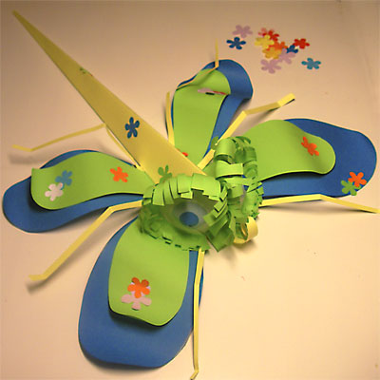
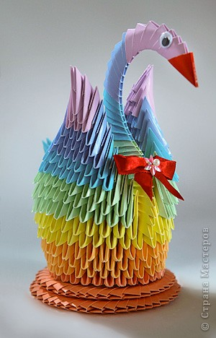
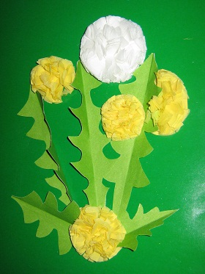
Исходя из всего вышесказанного, можно сделать следующий вывод…
Бумагопластика – это искусство моделирования бумажных художественных композиций на плоскости и создание трехмерных скульптур.
Но, необходимо отметить, что бумагопластика совмещает в себе различные техники.

Slide 6
Какие техники бумагопластики мы используем в работе?
Аппликация: объемная, обрывная и отрезная
Поделки из мятой бумаги
Оригами, модульное оригами
Квилинг
Плетение
Торцевание и тычкование
Создание мозаичных картин

Slide 7
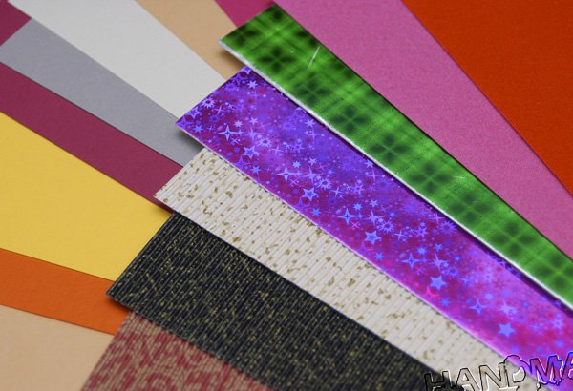
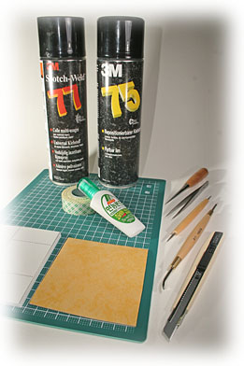
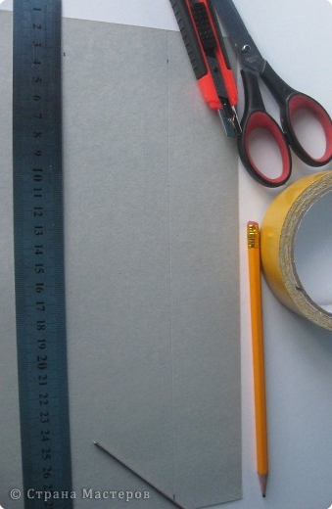
Материалы и инструменты для бумагопластики
Материалом для бумагопластики может стать любой вид бумаги – от самого прочного картона, до тончайших папиросных листов.
Чаще всего в одной композиции сочетаются разные бумажные фактуры, которые выгодно оттеняют друг друга. Кроме того, бумага может быть покрашена, затонирована, исходя из плана будущей поделки – зеленые листья, разноцветные лепестки и так далее.
Сборка элементов композиции происходит на клей, обычно ПВА, двусторонний скотч.
При создании композиций в технике бумагопластики используются различные инструменты – шила, иглы, макетные ножи, скальпели, ножницы, кисти.
Тут, также, нет и не может быть четких правил – вам пригодится все, что поможет аккуратно затонировать, склеить, разрезать и согнуть бумагу, сообразуясь с вашим желанием.

Slide 8
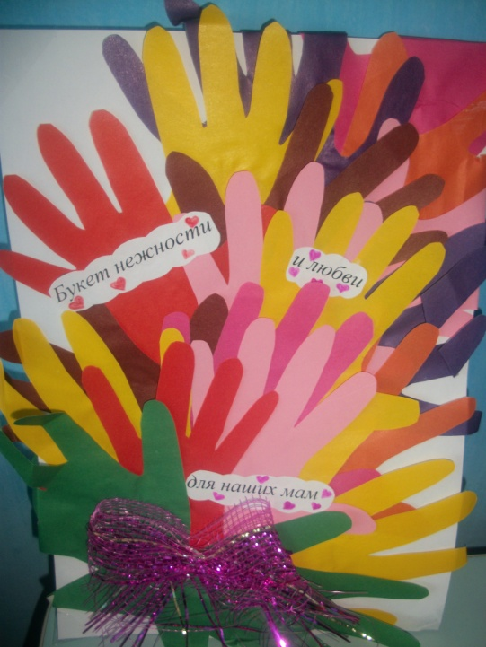
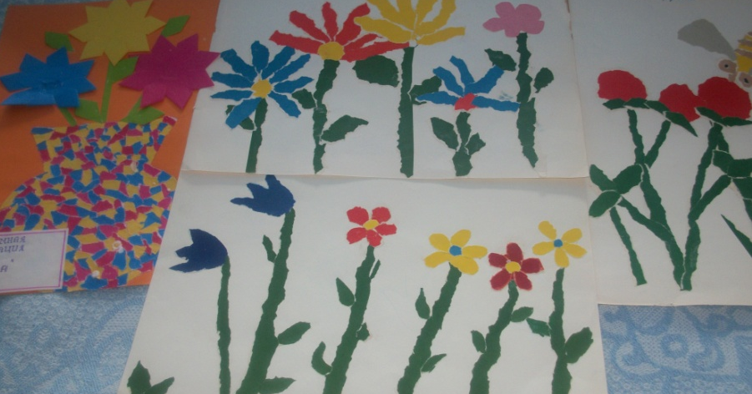
Аппликация
Аппликация – это способ создания художественных изображений из различных форм, фигур, вырезанных и наклеенных на фон.
Объемная аппликация, аппликация из ладошек, рваная аппликация

Slide 9
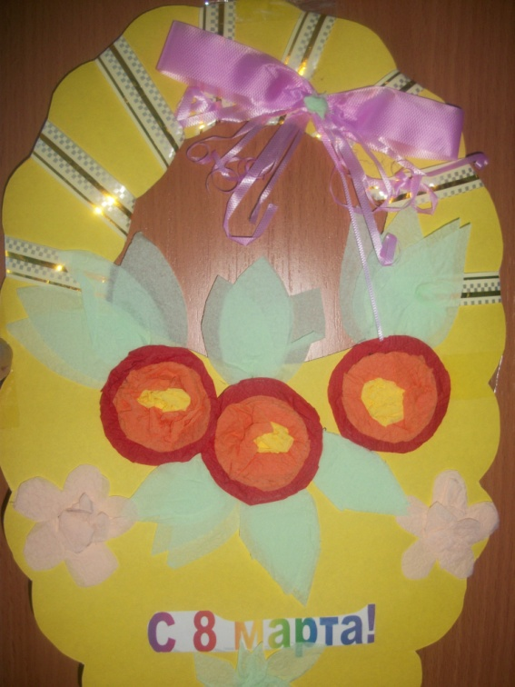
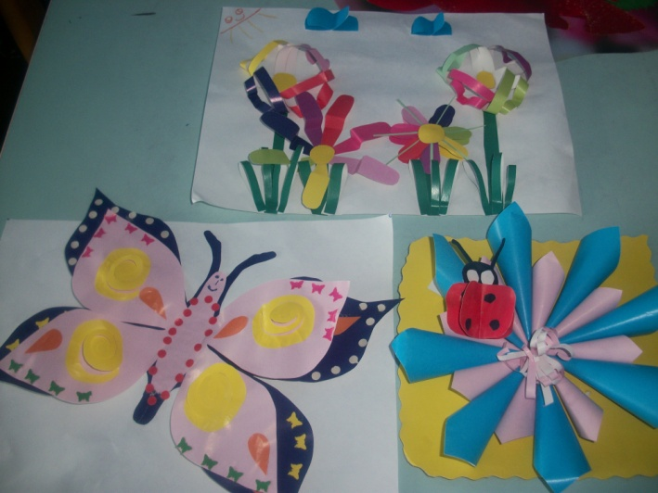
Аппликация
из салфеток, объемная аппликация .
Выполняя поделки в этой технике дети приобретают навыки графического и пластического изображения предметов, овладевают умением в силуэтной форме, образно, творчески перерабатывать свои впечатления.

Slide 10
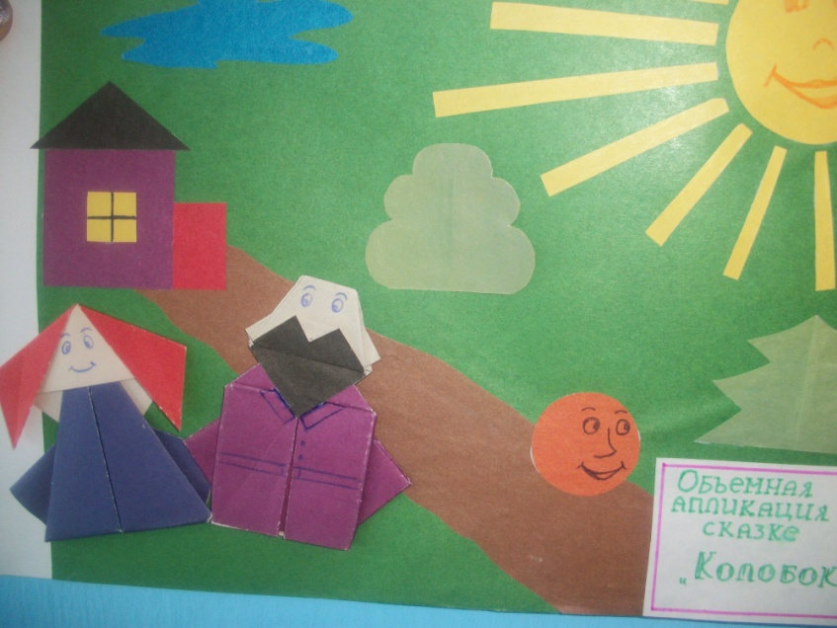
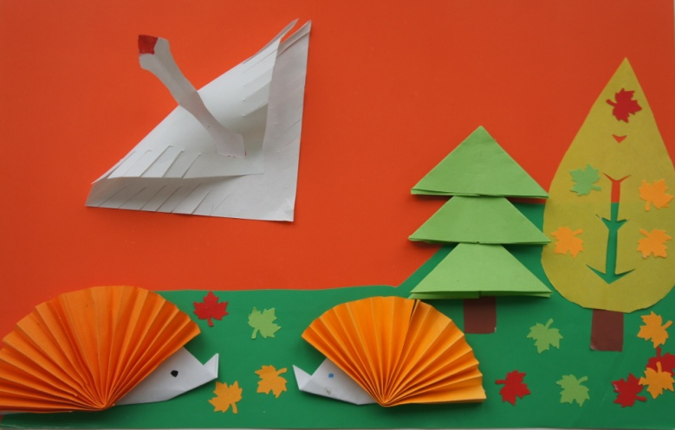
Оригами
В переводе с японского «оригами» означает «сложенная бумага», в стране восходящего солнца искусство оригами называют искусством целого листа.
Это одно из самых главных правил оригами — не прибавлять и не вычитать ничего лишнего.
Это закон, которому следуют уже многие века все художники оригами.
Благодаря этому данный вид искусства уже тысячелетия считается самым необычным и оригинальным.

Slide 11
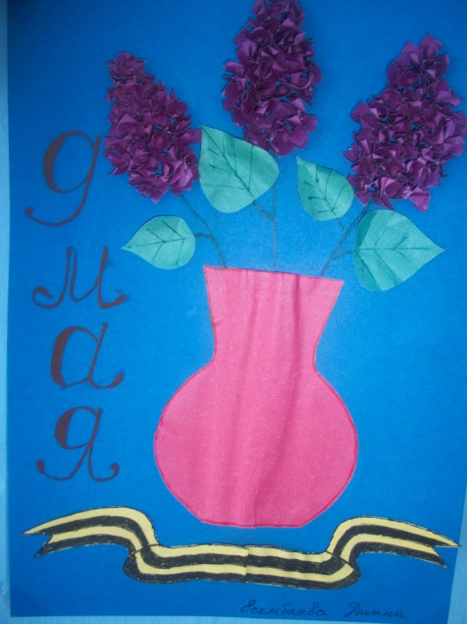
Торцевание
Это своеобразный вид аппликации из бумаги. Таким способом могут создаваться мозаичные изображения.
В основе торцевания лежит принцип вырезания квадратиков из бумаги нужного цвета и размера, в зависимости от выполняемого изделия.
Вырезанные квадратики с помощью клея и убочистки(стержня) закрепляются на поверхности формы.
Торцеванием можно выполнить всевозможные панно, декоративные открытки, сюжетные композиции.
Материалом для выполнения таких работ служит цветная бумага, а также цветная гофрированная бумага.

Slide 12
Удивительный это материал – бумага .
Натуральный, благородный, благодарный.
А какой неожиданно пластичный! Немного душевного тепла, немного фантазии, чуть-чуть упорства и на выходе – потрясающей красоты объемные инсталляции. Смотришь на результат, и с трудом верится, что это всего лишь тонкие листы прессованной целлюлозы, разрезанные под определенным углом, свернутые в геометрические формы и склеенные между собой.

Slide 13
Для первых поделок и при обучении деток бумагопластике не стоит выбрать композиции с большим количеством элементов.
В бумагопластике, как и в других видах прикладного искусства, главное – практика.
Мастерство, приходящее с годами, позволит Вам и Вашим воспитанникам создавать настоящие шедевры из бумаги.

Slide 14
«Скажи мне - я забуду.
Покажи мне - я запомню.
Дай мне сделать это, и это станет моим навсегда».

Slide 15
Нам понадобится:
-цветная бумага, клей,
- карандаш, ножницы.

Slide 16
Дерзайте, творите, удачи!
Спасибо за внимание!

